Slide 1
石榴石材料中的磁晶各向异性及磁畴的观测
工物90
2019012137
张鸿琳

Slide 2
实验目的
理解磁畴的概念、特性及相关理论
掌握有关磁晶各向异性的基本知识
了解使用 偏光显微镜观察磁畴的原理法拉第效应

Slide 3
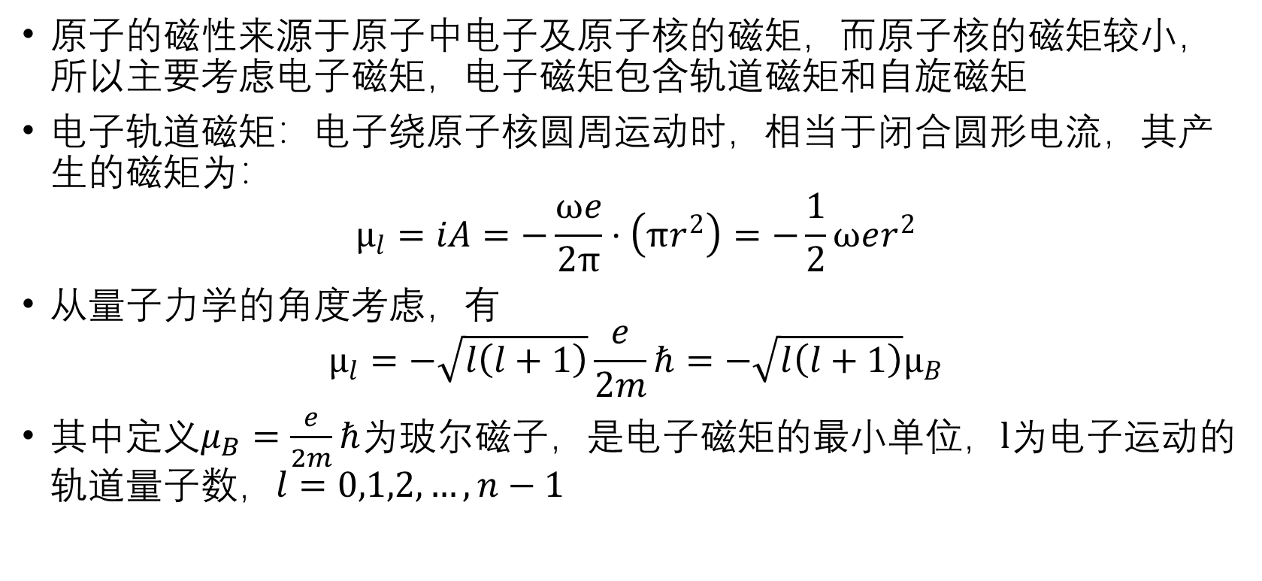
实验原理：磁性的起源
原子的磁性来源于原子中电子及原子核的磁矩，而原子核的磁矩较小，所以主要考虑电子磁矩，电子磁矩包含轨道磁矩和自旋磁矩
电子轨道磁矩：电子绕原子核圆周运动时，相当于闭合圆形电流，其产生的磁矩为：
$$μ_{l}=iA=−\frac{ωe}{2π}⋅\left(πr^{2}\right)=−\frac{1}{2}ωer^{2}$$
从量子力学的角度考虑，有
$$μ_{l}=−\sqrt{l\left(l+1\right)}\frac{e}{2m}ℏ=−\sqrt{l\left(l+1\right)}μ_{B}$$
其中定义$μ_{B}=\frac{e}{2m}ℏ$为玻尔磁子，是电子磁矩的最小单位，$l$为电子运动的轨道量子数，$l=0,1,2,…,n−1$

Slide 4
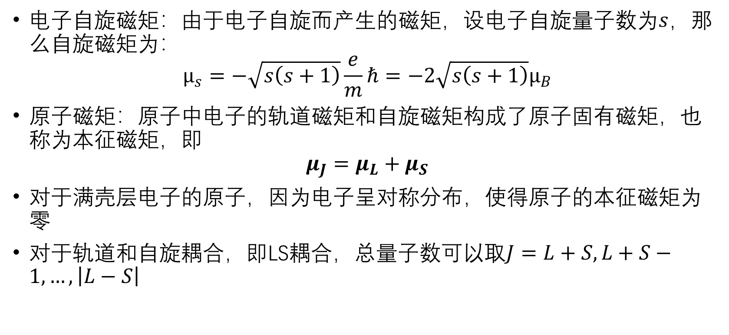
实验原理：磁性的起源
电子自旋磁矩：由于电子自旋而产生的磁矩，设电子自旋量子数为$s$，那么自旋磁矩为：
$$μ_{s}=−\sqrt{s\left(s+1\right)}\frac{e}{m}ℏ=−2\sqrt{s\left(s+1\right)}μ_{B}$$
原子磁矩：原子中电子的轨道磁矩和自旋磁矩构成了原子固有磁矩，也称为本征磁矩，即
$$μ_{J}=μ_{L}+μ_{S}$$
对于满壳层电子的原子，因为电子呈对称分布，使得原子的本征磁矩为零
对于轨道和自旋耦合，即LS耦合，总量子数可以取$J=L+S,L+S−1,…,\left|L−S\right|$

Slide 5
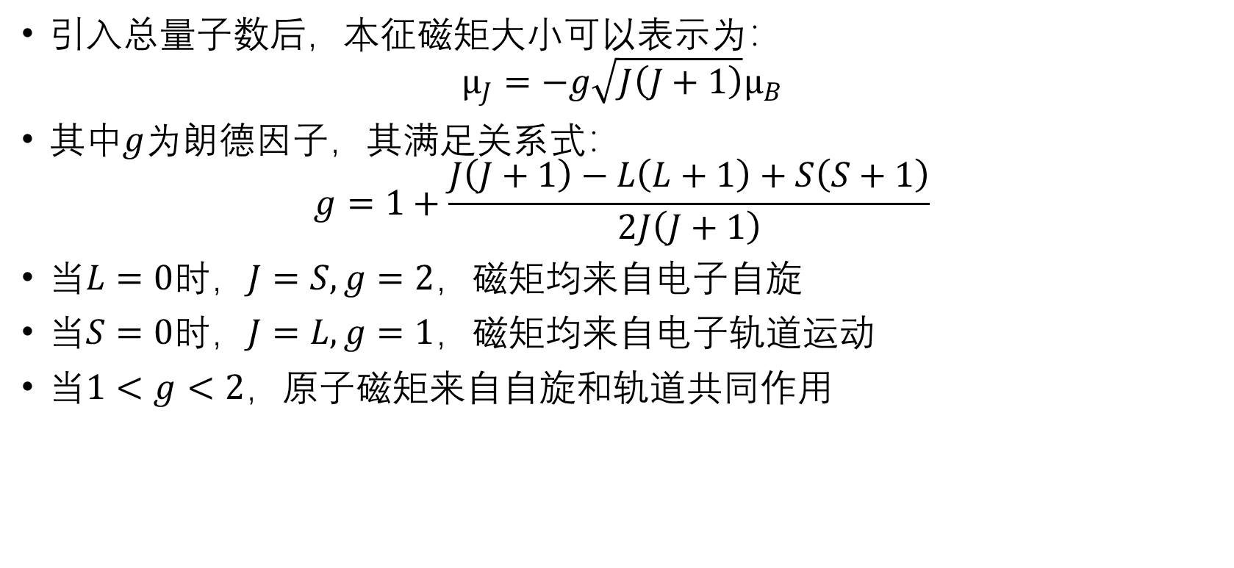
实验原理：磁性的起源
引入总量子数后，本征磁矩大小可以表示为：
$$μ_{J}=−g\sqrt{J\left(J+1\right)}μ_{B}$$
其中$g$为朗德因子，其满足关系式：
$$g=1+\frac{J\left(J+1\right)−L\left(L+1\right)+S\left(S+1\right)}{2J\left(J+1\right)}$$
当$L=0$时，$J=S,g=2$，磁矩均来自电子自旋
当$S=0$时，$J=L,g=1$，磁矩均来自电子轨道运动
当$1<g<2$，原子磁矩来自自旋和轨道共同作用

Slide 6
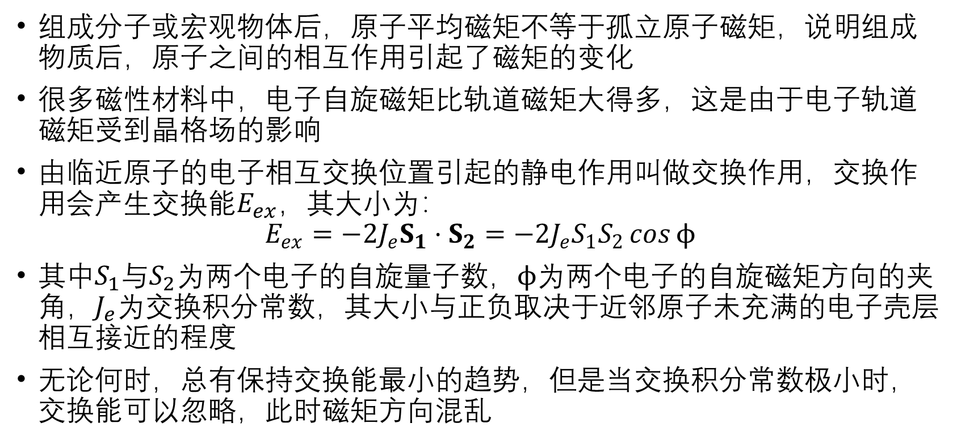
实验原理：交换作用
组成分子或宏观物体后，原子平均磁矩不等于孤立原子磁矩，说明组成物质后，原子之间的相互作用引起了磁矩的变化
很多磁性材料中，电子自旋磁矩比轨道磁矩大得多，这是由于电子轨道磁矩受到晶格场的影响
由临近原子的电子相互交换位置引起的静电作用叫做交换作用，交换作用会产生交换能$E_{ex}$，其大小为：
$$E_{ex}=−2J_{e}S_{1}⋅S_{2}=−2J_{e}S_{1}S_{2}\cos{ϕ}$$
其中$S_{1}$与$S_{2}$为两个电子的自旋量子数，$ϕ为$两个电子的自旋磁矩方向的夹角，$J_{e}$为交换积分常数，其大小与正负取决于近邻原子未充满的电子壳层相互接近的程度
无论何时，总有保持交换能最小的趋势，但是当交换积分常数极小时，交换能可以忽略，此时磁矩方向混乱

Slide 7
实验原理：交换作用
在考虑上述交换作用后，可以将物质分为：抗磁性、顺磁性、铁磁性、反铁磁性、亚铁磁性
抗磁性：原子的电子壳层被充满，原子的本征磁矩为0，不表现宏观磁性，但是在外磁场作用下，产生一个与外磁场方向相反但数值很小的感应磁矩
顺磁性：原子具有总磁矩，但是由于弱交换作用，原子的磁矩方向混乱，也不表现宏观磁性，在外加磁场作用下，原子磁矩处于顺磁场的时间较多，宏观表现出很弱的磁性
铁磁性：原子壳层未填满，且临近原子的交换积分常数为正值且较大，使得相邻原子磁矩平行取向且稳定，所以在较弱磁场下也能表现较强磁化强度

Slide 8
实验原理：交换作用
反铁磁性：由于交换积分常数为负数，相邻原子的磁矩反向平行排列，在同一子晶格中有自发磁化强度，电子的磁矩同相排列，在不同子晶格中，电子磁矩反向排列，两个子晶格中自发磁化强度大小相等，方向相反，磁矩抵消，宏观类似于顺磁性不显示磁性
亚铁磁性：两种子晶格上的反向磁矩不完全抵消的反铁磁性，具有强磁性

Slide 9
实验原理：铁磁性和亚铁磁性物质特点
铁磁性材料和亚铁磁性材料统称为强磁性材料，在没有外加磁场的作用下，材料内已经以某种方式达到一定程度的磁化，即自发磁化，这种磁化分为很多小区域，小区域被称为磁畴
铁磁性物质中每个磁畴中相邻原子磁矩平行，但是各个磁畴的自发磁化取向不同，相互抵消，不呈现磁性
自发磁化是铁磁物质的基本特征，也是铁磁物质和顺磁物质的区别
铁磁材料磁化过程分为四个阶段：①外磁场较小时，畴壁移动，使得某些磁畴体积增大，造成样品磁化②随外磁场增大，畴壁发生跳跃式移动，或者磁畴结构突然改变（二者都不可逆），使得样品的磁化强度急剧增加③随外磁场进一步增加，磁畴磁矩转动（可为可逆也可为不可逆）④尽管外磁场继续增加，但是磁化强度增加很小，基本都是磁畴磁矩可逆转动引起的

Slide 10
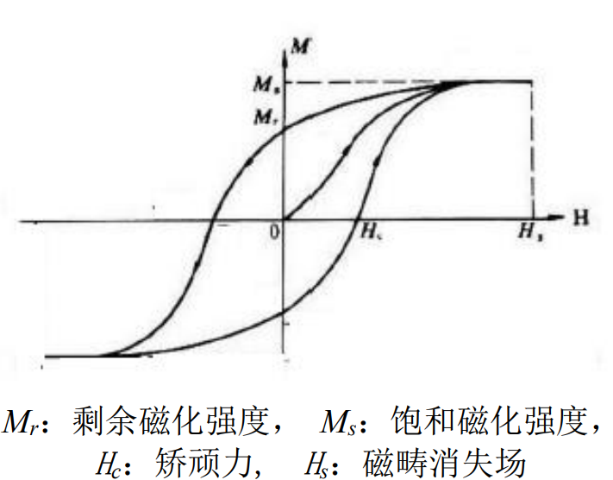
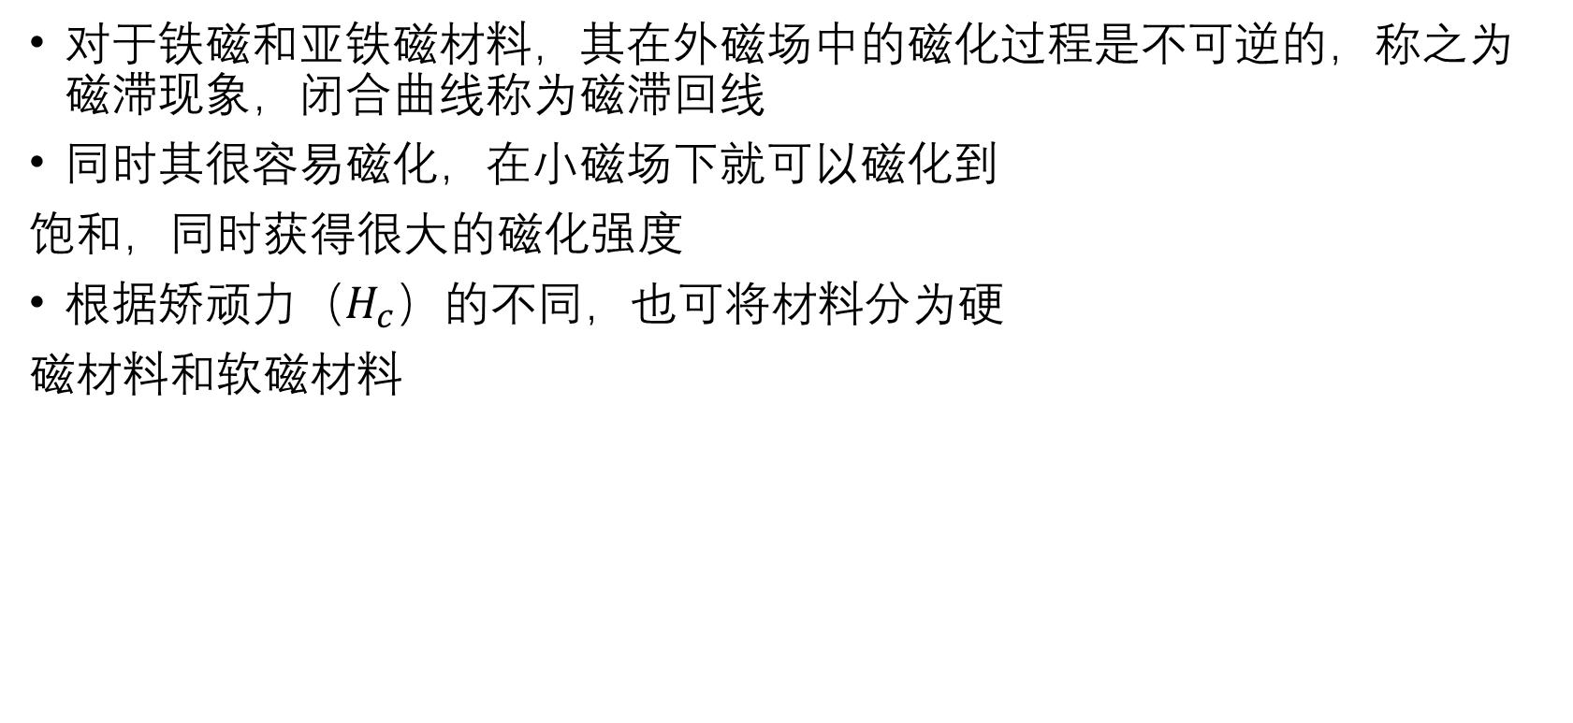
实验原理：铁磁性和亚铁磁性物质特点
对于铁磁和亚铁磁材料，其在外磁场中的磁化过程是不可逆的，称之为磁滞现象，闭合曲线称为磁滞回线
同时其很容易磁化，在小磁场下就可以磁化到
饱和，同时获得很大的磁化强度
根据矫顽力（$H_{c}$）的不同，也可将材料分为硬
磁材料和软磁材料

Slide 11
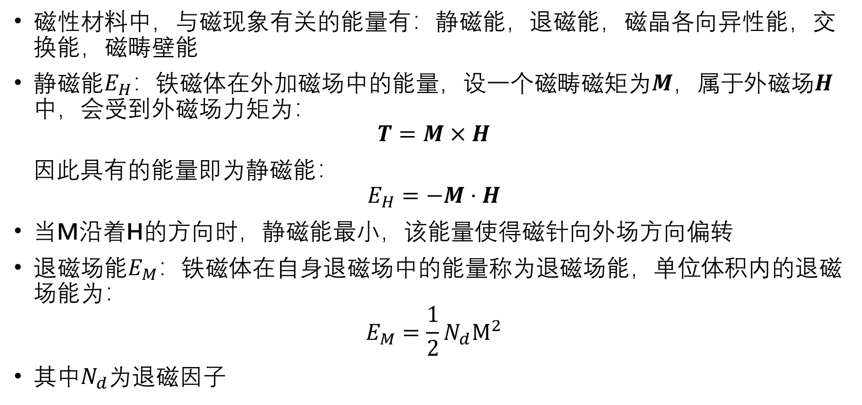
实验原理：磁畴结构
磁性材料中，与磁现象有关的能量有：静磁能，退磁能，磁晶各向异性能，交换能，磁畴壁能
静磁能$E_{H}$：铁磁体在外加磁场中的能量，设一个磁畴磁矩为$M$，属于外磁场$H$中，会受到外磁场力矩为：
$$T=M×H$$
因此具有的能量即为静磁能：
$$E_{H}=−M·H$$
当M沿着H的方向时，静磁能最小，该能量使得磁针向外场方向偏转
退磁场能$E_{M}$：铁磁体在自身退磁场中的能量称为退磁场能，单位体积内的退磁场能为：
$$E_{M}=\frac{1}{2}N_{d}M^{2}$$
其中$N_{d}$为退磁因子

Slide 12
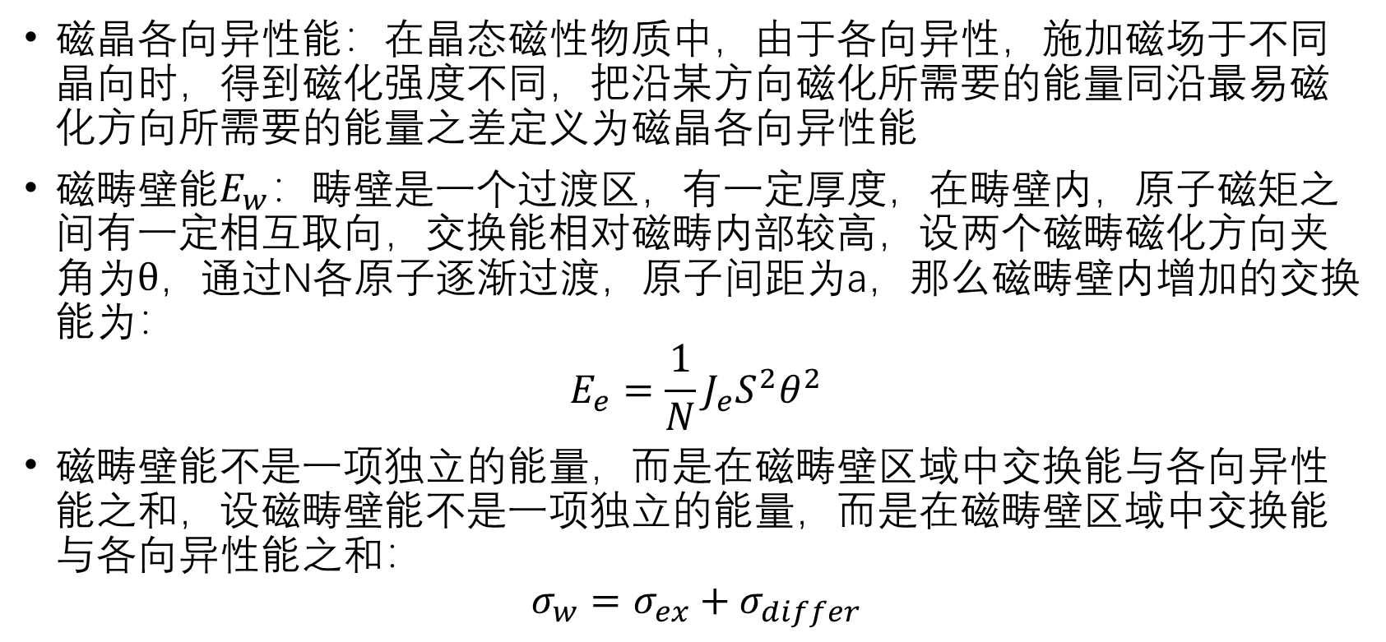
实验原理：磁畴结构
磁晶各向异性能：在晶态磁性物质中，由于各向异性，施加磁场于不同晶向时，得到磁化强度不同，把沿某方向磁化所需要的能量同沿最易磁化方向所需要的能量之差定义为磁晶各向异性能
磁畴壁能$E_{w}$：畴壁是一个过渡区，有一定厚度，在畴壁内，原子磁矩之间有一定相互取向，交换能相对磁畴内部较高，设两个磁畴磁化方向夹角为$θ$，通过N各原子逐渐过渡，原子间距为a，那么磁畴壁内增加的交换能为：
$$E_{e}=\frac{1}{N}J_{e}S^{2}θ^{2}$$
磁畴壁能不是一项独立的能量，而是在磁畴壁区域中交换能与各向异性能之和，设磁畴壁能不是一项独立的能量，而是在磁畴壁区域中交换能与各向异性能之和：
$$σ_{w}=σ_{ex}+σ_{differ}$$

Slide 13
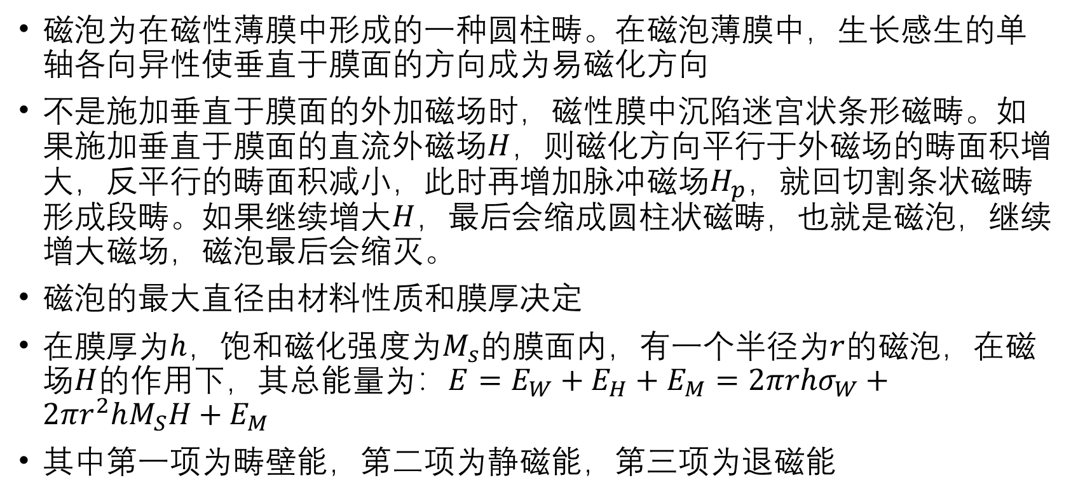
实验原理：磁泡
磁泡为在磁性薄膜中形成的一种圆柱畴。在磁泡薄膜中，生长感生的单轴各向异性使垂直于膜面的方向成为易磁化方向
不是施加垂直于膜面的外加磁场时，磁性膜中沉陷迷宫状条形磁畴。如果施加垂直于膜面的直流外磁场$H$，则磁化方向平行于外磁场的畴面积增大，反平行的畴面积减小，此时再增加脉冲磁场$H_{p}$，就回切割条状磁畴形成段畴。如果继续增大$H$，最后会缩成圆柱状磁畴，也就是磁泡，继续增大磁场，磁泡最后会缩灭。
磁泡的最大直径由材料性质和膜厚决定
在膜厚为$h$，饱和磁化强度为$M_{s}$的膜面内，有一个半径为$r$的磁泡，在磁场$H$的作用下，其总能量为：$E=E_{W}+E_{H}+E_{M}=2πrhσ_{W}+2πr^{2}hM_{S}H+E_{M}$
其中第一项为畴壁能，第二项为静磁能，第三项为退磁能

Slide 14
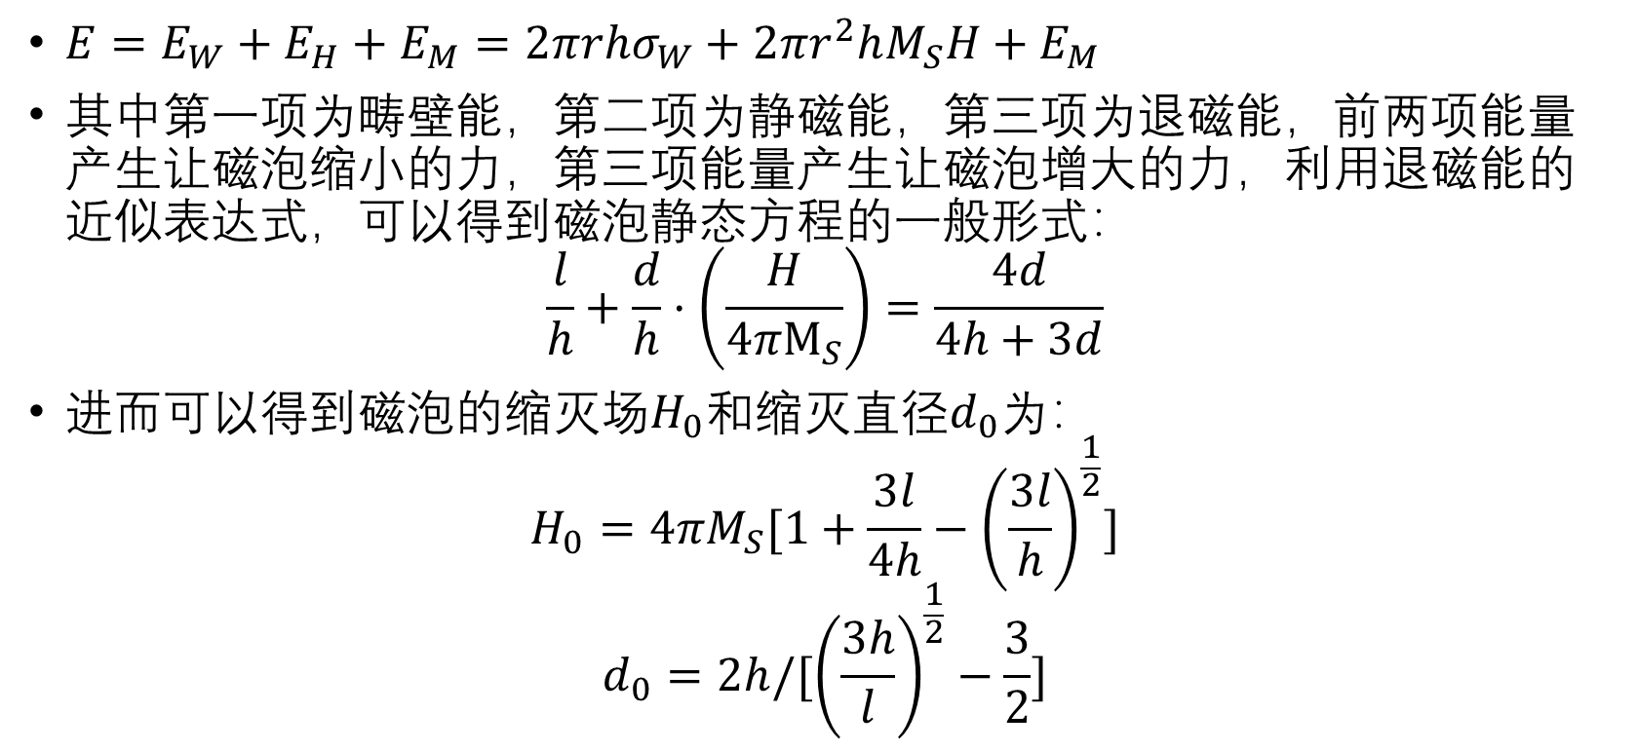
实验原理：磁泡
$E=E_{W}+E_{H}+E_{M}=2πrhσ_{W}+2πr^{2}hM_{S}H+E_{M}$
其中第一项为畴壁能，第二项为静磁能，第三项为退磁能，前两项能量产生让磁泡缩小的力，第三项能量产生让磁泡增大的力，利用退磁能的近似表达式，可以得到磁泡静态方程的一般形式：
$$\frac{l}{h}+\frac{d}{h}·\left(\frac{H}{4πM_{S}}\right)=\frac{4d}{4h+3d}$$
进而可以得到磁泡的缩灭场$H_{0}$和缩灭直径$d_{0}$为：
$$H_{0}=4πM_{S}[1+\frac{3l}{4h}−{\left(\frac{3l}{h}\right)}^{\frac{1}{2}}]$$
$$d_{0}=2h/[{\left(\frac{3h}{l}\right)}^{\frac{1}{2}}−\frac{3}{2}]$$

Slide 15
实验原理：法拉第透射偏光望远镜
平面偏振光透过磁性材料或由材料表面反射后，偏振面要发生旋转，其中反射的效应称为克尔效应，透射的效应称为法拉第效应。由于各个磁畴的磁化方向不同，各磁畴透射光线后，偏振面的旋转角也不同。因此如果样品中存在两个不同方向的磁畴， 透过样品前的一个偏振面，就会在通过样品后变成两个偏振面。通过检偏器后，使一个偏振面对应 的光处于消光状态，而另一个偏振面不处于消光状态，因此它们的光强就有所不同，因而各磁畴显出的明暗程度就有差别。
如果给样本加外磁场使之达到饱和磁化，此时磁畴的磁化方向与外场方向完全一致，磁畴的明暗差异消失，称为磁畴消失场
磁光效应的优点是不受材料性能的限制，能在高、低温下观察磁畴结构，如果配以高速摄影装置，则能观察磁畴结构的运动变化全貌，甚至数量级 1μs 的磁化反转过程也能显示出来，并且也能研究畴壁内磁矩的方向改变。

Slide 16
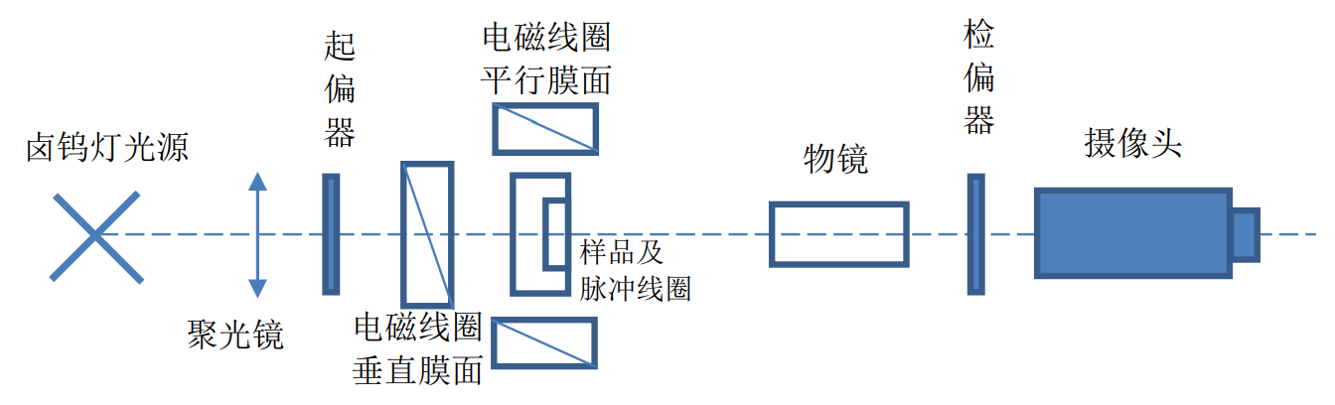
实验装置：

Slide 17
实验步骤：
微调光路以及偏振片，在计算机屏幕上看到清晰磁畴图像后，外加直流磁场垂直于样品膜面，改变磁场大小和方向，观察磁畴变化
以磁畴图像灰度表示材料磁化强度大小和方向，测量样品磁畴灰度随外加磁场的变化情况，作图并讨论
在垂直膜表面的方向加脉冲磁场，与直流磁场共同作用，选择不同的脉冲信号，并改变直流磁场的大小和方向，观察产生磁畴的不同，并采集图像
当直流磁场增到一定程度，加上脉冲磁场，形成段畴，此时关闭脉冲磁场，继续增大直流磁场，观察磁泡出现，测量磁泡直径与磁场大小的关系以及缩灭磁场和缩灭直径
外加磁场方向平行于膜面，旋转样品，测量样品在不同晶向的磁畴消失场并分析

Slide 18
参考文献：
[1].唐贵德，马长山，杨连祥，马丽梅主编，近代物理实验，河北科学技术出版社，2003。
[2]. 《磁泡编写组》编著，磁泡，科学出版社，1986。
[3].聂向富，唐贵德，凌吉武，韩宝善，系列脉冲偏磁场作用下硬磁泡的形成，物理学报，35(1986)338。
[4].韩宝善，聂向富，唐贵德，奚卫，一次脉冲偏磁场作用下硬磁泡的形成，物理学报，34(1985)1396。
[5]. X.F.Nie, G.D.Tang, X.D.Niu, B.S.Han, Classification of hard domains in garnet bubble films，J. Magn.Magn. Mater.1991, 95:231-236。
[6]. G.D.Tang, Y.Liu, H.N.Hu, Y.P.Liu, H.Y.Sun, X.F.Nie，Study on Additive Effective Interaction Between Vertical Bloch Lines，Phys.stat.sol.(b), 2003, 240(1):201-212。

